Slide 1

建議書委員会報告
2015年9月9日（水）
第35回二水会

Slide 2

プロジェクト支援委員会 （Project Facilitation Committee）
第8回プロジェクト支援委員会（座長 Gaurav Gupta産業コミッショナー、事務局Karnataka Udyog Mitra)：7月16日に開催。
PFC参加企業リスト
1. Bidadi Industries Association (TKM)
2. TMEIC Industrial System India
3. Mitsubishi Elevators India
4. WIPRO-Kawasaki Precision Machinery
5. Amada (India) Pvt Ltd
6. ARMA Engineering Pvt. Ltd
主な問題： ビダディ、エアロスペース工業団地の基本インフラ整備（ビダディ工業団地の2本の道路拡張、上水管工事他）。VN工業団地電力とNH４の接続問題。その他。

Slide 3

世界水準工業団地（Japan Industrial Township Tumakuru）テクニカル委員会開催報告
日時：2015年7月20日（月）15:30～17:00
場所：VIKASA SOUDHA 123会議室
出席者：
＜カルナタカ州政府側＞
プラバ工業次官、グプタ産業コミッショナー、
KIADB、KUM、KSIIDC
＜日本側＞
経済産業省、在ベンガルール領事事務所、JICA、ジェトロ、
バンガロール日本商工会、NRI、豊田通商、みずほ銀行、
東芝三菱電機産業システム、IJCCI Karnataka、
Developer Group、PWC

Slide 4
世界水準工業団地（Japan Industrial Township Tumakuru）テクニカル委員会開催報告
4. 協議事項：
(1) テクニカル委員会の役割
世界水準工業団地の定義づけ
候補地の決定と世界水準工業団地の差異（ギャップ）の認識
ギャップを埋め、プロジェクトを実現するための、アクションプランの策定
(2) 面積： 500エーカー。
7月29日に日本側とインド側双方が、バサントナラサプラ（VN）
工業団地内の候補地を訪問する。
(3) ギャップ・レポートを作成し、整備のための対応策をまとめ、成果を、11月23日～25日に開催予定の「Invest Karnataka 2015」(IK2015)で報告する。

Slide 5
世界水準工業団地（Japan Industrial Township Tumakuru）テクニカル委員会開催報告
(4) 担当者の任命：
a. インフラ関連（水、電気、道路）→スワミKIADB技術部長
b. 工業団地開発・運営関連
①工業団地開発・整備 → シェーカラッパKIADB総裁
②許認可及びワンストップ関連 グプタ州政府産業コミッショナー
c. 工業団地関連制度
①土地権利関係 → シェーカラッパKIADB総裁
②入居企業向け・インセンティブ → グプタ産業コミッショナー
d. 日本側窓口：ジェトロ・バンガロール

Slide 6
世界水準工業団地（Japan Industrial Township Tumakuru）テクニカル委員会開催報告
(5) 州政府の日本側への期待：
ギャップを埋めるための技術協力
インフラ整備のための、資金協力（KIPP）
日本企業への広報および進出検討企業の情報共有
インフラ整備の参考に供するための投資見通しと必要スペックに関する情報提供
日本のIK2015のパートナーカントリーとしての参加
(6) 第2回テクニカル委員会：9月上旬に開催する。

Slide 7
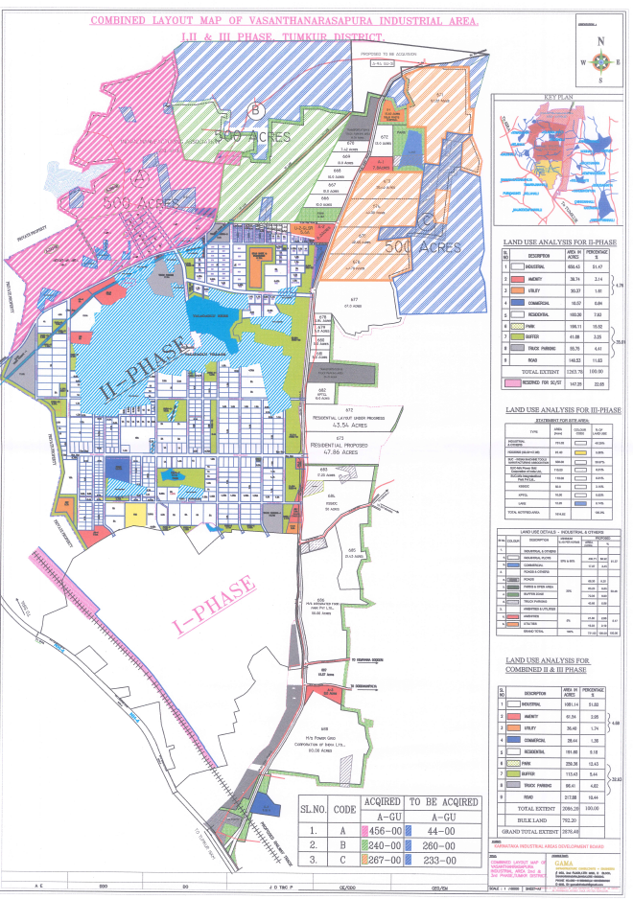

Slide 8
チェンナイ・ベンガルール産業回廊（CBIC) 開発マスタープラン策定調査報告会
8月21日（木）に、ニューデリーで、インド商工省（DIPP, Dept. of Industrial Policy & Promotion）およびJICAが共催による報告会が開催された。
JICAは、2013年10月より開始した、チェンナイ・ベンガルール産業回廊（CBIC）開発マスタープランを、2015年3月に、インド政府（DIPP）に提出し、同7月に両国政府が内容を確認した。
本マスタープランは、チェンナイ・ベンガルール、チトラドゥルガ、およびアンドラ・プラデシュ州の南部の一部を結ぶ、総延長560kmを地域を対象に、同地域の今後20年間の開発を見据えた中長期マスタープランとなっている。マスタープランの実行により、南部の製造、ソフトウェア産業の更なる発展が見込まれる。
今後優先ノード（トゥマクル、ポンネリ、クリシュナパトナム）の開発、および既存の優先事業18、追加事業16の実施状況を、日印両政府で合同でモニタリングをして行く。モニタリングの実施の支援をJICAが行うほか、必要に応じたODA資金協力、技術支援も行ってゆく。

Slide 9
チェンナイ・ベンガルール産業回廊（CBIC) 開発マスタープラン策定調査報告会
事業の一例
1. Tumakuru Node Development
2. Hodkote-Dobbaspet NH207
3. Peripheral Ring Road
4. Satellite Town Ring Road
5. NH4 4-laning from Mulbagal to AP Border
6. Bangalore – Chennai Expressway
7. Line Upgradation in Bangalore- Chennai Railway
8. Bangalore- Chennai High speed Rail
9. Harohalli Logistic Park
10. Tumakuru 24/7 Water Supply
11. Industrial Township, Smart City, Sewerage Water,
Power Plant/Transmission

Slide 10
チェンナイ・ベンガルール産業回廊（CBIC) 開発マスタープラン策定調査報告会
カルナタカ州のプレゼンテーション
製造業の集積：自動車、航空機、ソフトウェア、繊維・衣料、工作機械
トゥムクル工業団地での世界水準工業団地(KIPP)、工作機械団地、食品加工団地
スマートシティ・プロジェクト、ガスパイプライン
インド政府の選ぶスマートシティ100都市：カルナタカ州から6都市
トゥムクル、マンガロール、シモガ、ベルゴウム、フブリ・ダルワード、ダバンゲレ

Slide 11
チェンナイ・ベンガルール産業回廊（CBIC) 開発マスタープラン策定調査報告会
バンガロール商工会としてのCBICに対する期待の表明と問題提起
（１）日系企業の進出拡大：日系企業314社、日本人1154人、商工会会員 142社
（２）カルナタカ州政府との好関係維持
ダイヤログ・モニタリング委員会： 2009年11月27日設立。これまでに7回開催。
投資庁（KUM）との覚書： 2011年7月14日締結。工業団地情報。
プロジェクト支援委員会：2014年7月第1回。これまでに8回開催。延べ32社参加

Slide 12
チェンナイ・ベンガルール産業回廊（CBIC) 開発マスタープラン策定調査報告会
（３）改善点：
投資庁にジャパンデスクの設置
プロジェクト許認可申請のオンライン化
工業団地用地の円滑な割当
工業団地内のインフラの整備
（４）今後の課題：
道路整備（STRR, NH207 , PRR, NH209, Malur付近）
工業団地内インフラ整備
投資手続きのさらなる簡素化
バンガロール市内交通混雑緩和

Slide 13
チェンナイ・ベンガルール産業回廊（CBIC) 開発マスタープラン策定調査報告会
（５）期待表明：
CBICマスタープラン実施により、投資制度の改善、インフラの整備
世界水準工業団地（日本工業団地）の実現

Slide 14
JCCIB welcomes GoKN’s initiative for
“World Class Industrial Park”
Collaboration between GoKN and METI
Next Step
JCCIB welcomes the World Class Industrial Park Project. It could be recognized as a forerunner CBIC project in the priority node in Karnataka. The project will surely lead further improvement of investment infrastructure. JCCIB will extend the cooperation to execute the project.
2. The project will be the first instance that both the governments collaborate each other where Japanese government will extend the technical as well as financial cooperation.
3. JCCIB likes to urge the Government of Karnataka for early implementation as a developer. JCCIB also requests Japanese government to extend the timely official assistance to the project.

Slide 15
Candidate Sites for Japanese Industrial Townships in India
Indian & Japanese Government agreed in April, 2015 to develop following 11 sites across India to develop as Japanese Industrial Townships:
1. Areas between the south border & Krishanpatnam Port,Andhra Pradesh,
2. Tumakuru, Karnataka
3. Ponneri, Tamil Nadu
4. One Hub Chennai, Tamil Nadu
5. Sojitz-Motherson, Tamil Nadu
6. Jhajjar,Haryana
7. Supa,Maharashtra
8. Neemrana, Rajasthan,
9. Gilhot, Rajasthan
10.Mandal, Gujarat
11. Integrated Industrial Township, Greater Noida

Slide 16
デリー建議書推進委員会の動向
2014年度建議書のDIPPフォローアップ会合（4月28日） 議事録を6月15日DIPPに提出。
2015年度建議書を、6月30日にDIPPに提出。 2015年度バンガロール関係は、 1. Development of Ring Roads toward implementation of CBIC
（バンガロール： PRR, STRR
チェンナイ： PR、ORR, NPAR）
2. Road Development in Bangalore
(NH207, NH4/NH7 via Malur, NH209, PRR, and STRR)

Slide 17
・ 建議事項を、建議書委員にお寄せ下さい。 ・ プロジェクト支援委員会にご参加下さい。 ・ トゥマクル日本工業団地をご紹介下さい。 ご清聴ありがとうございました

